Slide 1
SANTE ET ENVIRONNEMENT
Dr Ousmane TOURE, M Sc, MPH, PhD
Maître de Recherche
DG/INFSS

Slide 2
SOMMAIRE
DEFINITION DES CONCEPTS
SOURCES DE POLLUTION DE L’ENVIRONNEMENT
TRAJET ET MODELE D’EXPOSITION
IMPACT DE LA QUALITE DE L’ENVIRONNEMENT SUR LA SANTE
CONCLUSIONS

Slide 3
DEFINITION DES CONCEPTS
SANTE (OMS)
La santé est un état de complet bien-être physique, mental et social et ne consiste pas seulement en une absence de maladie ou d'infirmité

Slide 4
DEFINITION DES CONCEPTS

Slide 5
DEFINITION DES CONCEPTS
SANTE ENVIRONNEMENTALE
La santé environnementale porte sur tous les aspects de la santé et de la qualité de vie des populations qui résultent de l’action des facteurs biologiques, chimiques et physiques de l’environnement qu’ils soient d’origine naturelle ou anthropique.

Slide 6
DEFINITION DES CONCEPTS
DETERMINANT (qui détermine, décide d’une action)
Déterminants environnementaux (dangers microbiologiques, chimiques et physiques) associés à la qualité de l’eau et des aliments que nous consommons, à l’air que nous respirons et aux milieux naturels que nous perturbons.

Slide 7
DEFINITION DES CONCEPTS
DANGER
Agent biologique, chimique ou physique présent dans un environnement, ou état de cet environnement pouvant avoir un effet adverse pour la santé.

Slide 8
DEFINITION DES CONCEPTS
EXPOSITION
Etat d’une personne ou d’un groupe qui est soumis à l’influence d’une substance.
L’exposition est tout contact entre une substance et une personne qui l’a touché, respiré les fumées ou les vapeurs ou avalé.

Slide 9
DEFINITION DES CONCEPTS
TRAJET D’EXPOSITION
Il décrit comment un danger se déplace dans l’environnement depuis sa source jusqu’aux êtres humains ou d’autres organismes vivants. Il comprend cinq éléments:
La source de contamination
Le milieu environnemental
La voie d’exposition
Le point d’exposition
La personne ou population réceptrice

Slide 10
DEFINITION DES CONCEPTS
TYPES D’EXPOSITIONS
aiguës: accidents,
Chroniques: micropollution,
discontinus: eaux et aliments,
continus et alternées: pollution atmosphérique ambiante ou à l’intérieur des locaux.

Slide 11
SOURCES DE POLLUTION DE L’ENVIRONNEMENT

Slide 12
SOURCES DE POLLUTION DE L’AIR
INDUSTRIE
Sources extérieures
Elle représente 52% de la pollution extérieure.
Dangers chimiques: CO_{X}, NO_{X}, SO_{X}, Particules (D< 2,5µ), COV

Slide 13
SOURCES DE POLLUTION DE L’AIR
TRANSPORT
Automobile
Elle représente 27% de la pollution extérieure:
Dangers chimiques: CO_{X}, NO_{X}, SO_{X}, Particules (D< 2,5µ), COV

Slide 14
SOURCES DE POLLUTION DE L’AIR
DOMESTIQUE
Source intérieure
Elle est la principale source de pollution dans les milieux défavorisés des pays en développement.
Dangers chimiques: CO_{X}, NO_{X}, SO_{X}, Particules (D< 2,5µ), Hydrocarbures Polycycliques (HPC)

Slide 15
SOURCES DE POLLUTION DE L’EAU
ACTIVITES DOMESTIQUES
EAUX DE SURFACE
Principale source de contamination microbiologique des eaux de surface.
Dangers : Bactéries, parasites, champignons, nématodes.

Slide 16
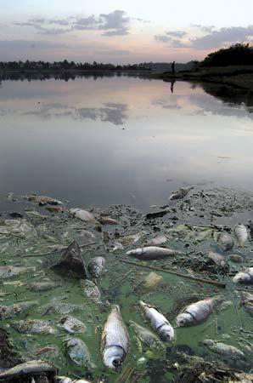
SOURCES DE POLLUTION DE L’EAU
EAUX USÉES URBAINES ET INDUSTRIELLES
EAUX DE SURFACE
Principale source de contamination des eaux en milieu urbain:
Dangers microbiologiques: Bactéries, parasites, champignons, nématodes,
Dangers Biologiques: matières organiques
Dangers chimiques: métaux lourds, plastiques, pesticides

Slide 17
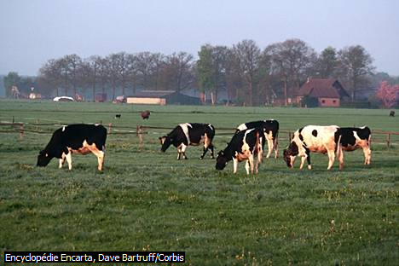
SOURCES DE POLLUTION DE L’EAU ET DES SOLS
ACTIVITES AGRICOLES
FERMES
Principales sources de contamination chimique des sols et des eaux:
Dangers chimiques: métaux lourds, plastiques, pesticides, intrants minéraux
Dangers Biologiques: matières organiques

Slide 18
CONTAMINATION DES ALIMENTS
EXPOSITION DES ALIMENTS
ETALE SUR UN MARCHE
Principales source de contamination directe de l’homme avec l’eau de boisson
Dangers microbiologiques: Bactéries, parasites, champignons;
Dangers chimiques: métaux lourds, pesticides, toxines

Slide 19
TRAJET ET MODELE D’EXPOSITION

Slide 20
TRAJET DES POLLUANTS DE L’AIR

Slide 21
SCHEMA D’EXPOSITION

Slide 22
IMPACT DE LA QAULITE DE L’ENVIRONNEMENT SUR LA SANTE

Slide 23
POLLUTION DE L’AIR ET SANTE PUBLIQUE (OMS)
Pollution de l’air extérieur (AAP)
3 million de décès/année
Pollution de l’air intérieur (HAP)
4.3 millions de décès/année
IRA: une des premières causes de morbidité chez les moins de cinq ans au Mali
La pollution de l’air est responsable d’un décès sur 9

Slide 24
POLLUTION DE L’AIR ET SANTE PUBLIQUE (OMS)

Slide 25
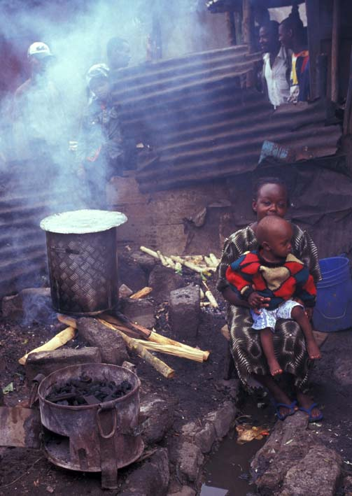
POLLUTION DE L’AIR ET SANTE PUBLIQUE (OMS)
Maladies cardiovasculaires
Accidents vasculaires cérébraux
Broncho-pneumopathie obstructive pulmonaire
Infections respiratoires aigues
Cancer du poumon
Cataracte

Slide 26
CONTAMINATION DE L’EAU ET SANTE
MALADIES DIARRHEIQUES
Premières causes de mortalité infantile dans le monde;
Responsables de 26% des décès des moins de cinq à l’échelle mondiale (OMS, UNICEF);
Causent 4 millions de décès par an dans le monde;
17% de prévalence chez les moins de cinq ans (EDS-M, 2018);
Un cercle vicieux avec la malnutrition .

Slide 27
AUTRES MALADIES LIEES A L’EAU
PALUDISME
Première cause de morbidité et de mortalité chez les femmes enceintes et les enfants de moins de cinq ans;
19% de prévalence chez les moins de cinq ans (EDS-M, 2018);
Cercle vicieux avec les diarrhées et la malnutrition.

Slide 28
IMPACT SANITAIRE DE LA CONTAMINATION DES ALIMENTS
1.3 million décès d’enfants < 5 ans /an dont plus 80% en Afrique subsaharienne et en Asie du Sud;
Annuellement: 700 000 cas de décès imputables aux diarrhées, tout âge confondu ;
Intoxication alimentaire à Tongo Tongo, 72 cas et +12 décès (ANSSA, 2007).

Slide 29
IMPACT ECONOMIQUE DE LA CONTAMINATION DES ALIMENTS
Nigeria (FDA), contamination à l’aflatoxine: $200 000 soit 100 M CFA, valeur de produits détruits;
Tanzanie, 1998, flambée de choléra: $ 36 M soit 18 milliards de perte d’exportation de poisson vers UE;
Année vie corrigées de l’incapacité perdues du fait de diarrhées: Monde (4,1%), Afrique (5,4 à 7,1%).

Slide 30
CONCLUSION

Slide 31
CONCLUSIONS
Les trois premières causes de morbidité et de mortalité dans les pays en développement en général et au Mali en particulier sont liées à l’environnement:
Infections Respiratoires Aigues,
Paludisme, et maladies vectorielles
Diarrhées

Slide 32
BIBLIOGRAPHIE
1. Jean-Pierre Revéret, Ph. D.; Valeur économique des effets sur la santé de la nature en ville; Université du Québec à Montréal (UQAM)
2. www.developpment-durable.gouv.fr; La pollution atmosphérique; quels effets?
3. Association santé et environnement France ; Pollution de l’eau, origine et impacts, 2010
4. Maamri Abdelhatif; Impact de l’environnement sur la santé publique;researchGate; février 2017
5. ANSES; santé et pollution atmosphérique, comprendre où est la recherche; juin 2016
6. Chevalier P, Cordier S, Dab W, Guérin M, Guolessin P, Quenel P (2003); Santé environnementale in : environnement et santé publique- fondements et pratiques, pp 59-86
7. Stratégie régionale pour l’action sur les déterminants environnementaux de la santé humaine dans la région africaine 2017-2021
8. EDS-M VI(2018)
9. www. Codexalimentarius.org
10. www.who.int

